Slide 1
面向对象技术
Object-Oriented Techniques

Slide 2
面向对象的设计
Object-Oriented Design

Slide 3
Review:
Object-Oriented Design Patterns
从原则到模式
设计模式
GoF设计模式及应用
GRASP职责分配模式
模式与编程语言
模式与重构
-<number>-

Slide 4
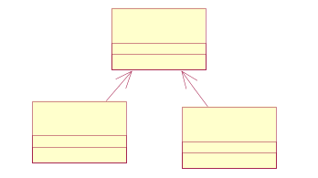



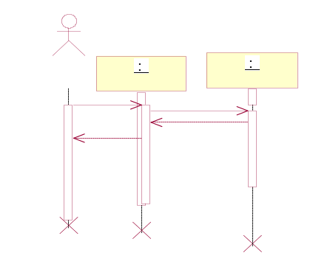
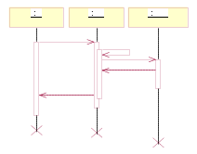
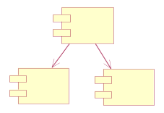

学习线路图
OO
OOA
OOP
DP
UML
……
……
……
……
… Case-Study …
学 习 线 路 图
-<number>-

Slide 5
References
[DEV475], IBM Rational, Mastering Object-Oriented Analysis and Design with UML, 2003
[Larm01], Craig Larman, Applying UML and Patterns, 2e（姚淑珍、李虎等译，UML和模式应用-面向对象分析与设计导论，机械工业出版社，2002年）
[Arri02]CT Arrington, Enterprise Java with UML（马波，李雄锋译，Enterprise Java with UML中文版，机械工业出版社，2003年）
-<number>-

Slide 6
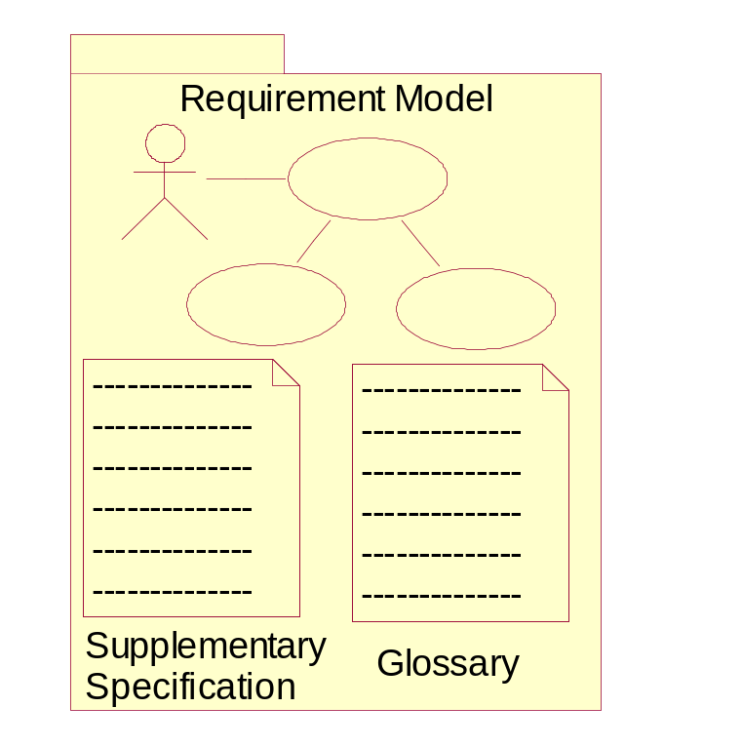
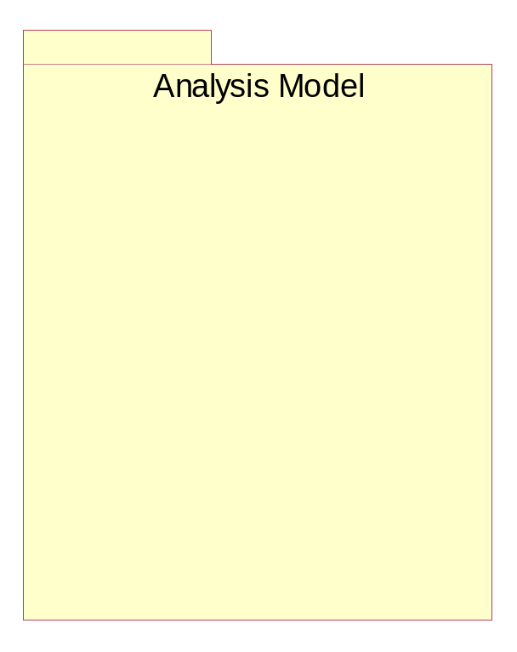
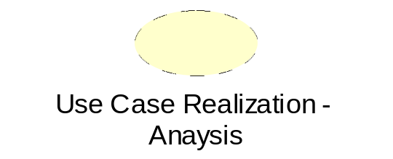
从需求到分析
Analysis workflow
Analysis Class
-<number>-

Slide 7
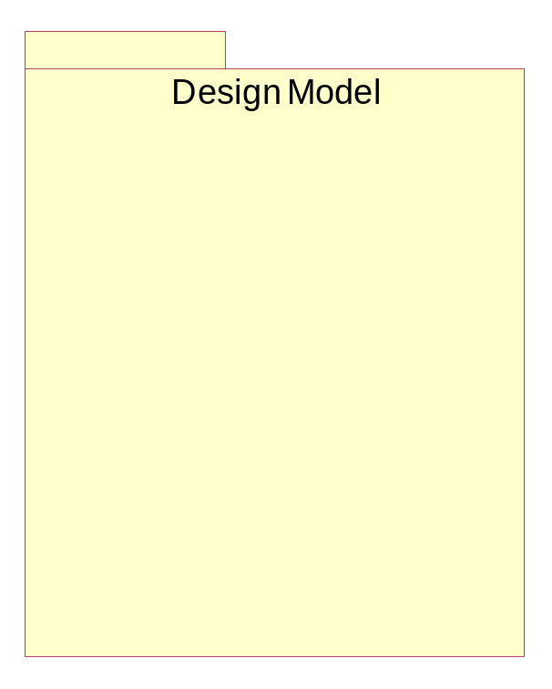
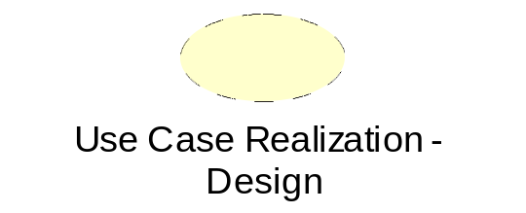
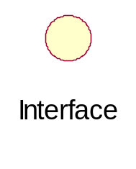
从分析到设计
Design workflow
Design Class
Analysis Class
Subsystem
-<number>-

Slide 8
内容安排
从分析到设计
体系结构设计
用例设计
子系统设计
类设计
数据库设计
-<number>-

Slide 9
内容安排
从分析到设计
体系结构设计
用例设计
子系统设计
类设计
数据库设计
-<number>-

Slide 10
分析 VS. 设计
分析：做什么
  Analysis emphasized the business problem
设计：怎么做
  Design focuses on the technical or implementation concerns of the system
分析模型虽然有效地确定了将要构建的内容，但是却没有包含足够的信息来定义如何构建系统，而面向对象的设计用来填补分析和实现之间的差距
-<number>-

Slide 11
设计模型 VS. 分析模型-1
需要维护两个模型吗？
策略 | 结果
制作分析模型并精化成设计模型 | 有了单独的设计模型，但失去了分析模型
制作分析模型并精化成设计模型，然后用CASE工具重新获得分析模型 | 有了单独的设计模型，但是用CASE工具重新获得的分析模型可能并不令人满意
在细化阶段的某个点将分析模型冻结，然后把分析模型的一份拷贝精化成设计模型 | 有了两个模型，但是它们步调不一致
维护两个独立的模型—分析模型和设计模型 | 有了两个模型，并且它们步调一致，但是这增加了维护的负担
-<number>-

Slide 12
设计模型 VS. 分析模型-2
需要保留分析模型吗？
  易于理解：分析模型提供系统的“大场景”，它可能只包括设计模型中的1%到10%的类
  价值：
    介绍新人加入项目
    在交付几个月或几年后重新理解系统
    理解系统是怎么满足客户需求以及提供可跟踪性
    计划维护和增强
    理解系统的逻辑架构
    外包系统的构造
    ……
-<number>-

Slide 13
设计模型 VS. 分析模型-3
需要分别维护分析模型和设计模型的系统
  庞大的
  复杂的
  战略性的
  受经常变更所支配的
  期望长期运行的
  外包的
-<number>-

Slide 14
软件设计的定义
IEEE 1990：设计是体系结构、构件、接口、以及系统其它特征定义的过程
-<number>-

Slide 15
更精确定义
软件设计（的结果）必须
  描述系统的体系结构（architecture）
    系统如何分解（decompose）和组织（organize）构件
  描述构件间的接口（interface）
  描述构件（component）：必须详细到可进一步构造的程度
-<number>-

Slide 16
ISO/IEC 12207
按ISO/IEC 12207软件开发生存周期过程，软件设计由两个活动组成
  软件体系结构设计-software architectural design
    顶层设计（top-level design）
    描述系统顶层的结构和组织
    标识各个构件
  软件详细设计-software detailed design
    充分描述每个构件使之可以编码
-<number>-

Slide 17
软件设计的作用
软件设计在软件系统开发过程中扮演重要角色
  开发者作出各种模型，形成实现时解决方案的蓝图
  对这些模型进行分析和评价，以判定是否满足各种需求
  便于考察备选方案和可行的替换措施
  设计模型也可用于规划后续的开发活动
  是编码和测试的输入
连接需求和构造的桥梁
-<number>-

Slide 18
软件设计知识域
D-设计（Decomposition design）
  将系统映射为构件片（component pieces）
FP-设计（Family Pattern design）
  目标是探求一定范围的通用性
I-设计（Invention design）
  基于概念化原型作系统分析，定义系统以满足所发现的需要和需求
-<number>-

Slide 19
软件设计
软件设计
基本概念
软件设计的
关键问题
软件结构和
体系结构
软件设计质量
分析和评价
软件设计
表示法
软件设计
策略和方法
一般的
设计概念
并发性
体系结构的
结构和视点
质量属性
结构描述
一般策略
软件设计的
上下文
事件控制
和处理
体系结构
风格
质量分析和
评价工具
行为描述
面向功能
设计
软件设计
过程
分布性
设计模式
软件设计
评审
面向对象
设计
软件设计
使能技术
异常处理
程序族和
框架
静态分析
以数据为中心
的设计
交互式系统
模拟和
原型
其它方法
持久性
量度
面向功能的
设计量度
面向对象的
设计量度
-<number>-

Slide 20
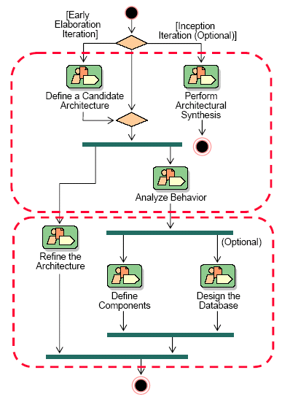
RUP中的分析和设计工作流
分 析
Analysis
设 计
Design
-<number>-

Slide 21
内容安排
从分析到设计
体系结构设计
用例设计
子系统设计
类设计
数据库设计
-<number>-

Slide 22
为什么需要体系结构
我们所定义的类或者对象其关注的重点是定义了一个系统的核心概念和行为
一个系统是由多个子系统组成，每个子系统中的领域对象都不只一个
这些类如何组织、分布并协同完成所需的功能？
因此系统应该要有一个总体的体系结构，它定义了各子系统之间的通信和耦合
体系结构包图（architecture package diagram）
-<number>-

Slide 23
软件体系结构定义
软件体系结构描述软件系统的子系统和构件及其相互关系
  体系结构的概念从研究软件的结构和风格开始，导致家族式（产品线）软件，可重用软件和类属设计
UML Reference Manual：体系结构是一个系统的组织结构，包括系统分解成的各个部分、它们的连接性、交互机制和通知系统设计的向导规则
软件体系结构将多组类结合起来，形成一个有机的整体，并且展示各部分之间结构上的相互关系
-<number>-

Slide 24
软件体系结构视点
体系结构视点viewpoints
  软件高层设计的不同侧面facet（即视图view）应该可以描述并作出文档
  视图view表示了软件体系结构的某个方面，突出软件系统的特定性质
  不同的视图与软件设计中相关的问题向匹配
    逻辑logical视图：满足功能需求
    进程process视图：并发性问题
    物理physical视图：分布性问题
    开发development视图：设计如何分解为实现单元
  行为-功能-结构-数据建模
  软件是多侧面的人工制品，由相互独立和正交的视图组成，由设计过程产生
-<number>-

Slide 25
软件体系结构风格
体系结构风格style（宏体系结构模式）
  是对某个体系结构的一组约束，定义了能满足要求的一组或一族体系结构
  也可看作是提供软件系统高层组织的元模型
    通用结构：分层、管道过滤器、黑板
    分布式系统：客户-服务器、三层、中介
    交互式系统：MVC、表示-抽象-控制
    可适配系统：微内核、反映式
    其它：批处理、解释器、进程控制、基于规则
-<number>-

Slide 26
UML和体系结构
体系结构的全部内容就是复杂性管理：将解决方案划分成多个小的组成部分，再将这些小的部分结合起来，构成更大的、更加一致的结构
  包（package）
  包依赖关系图（package dependency diagram）
  子系统（subsystem）
  层（layer）
-<number>-

Slide 27
包-package
包是一种将模型元素分组的机制
包主要用于
  组织模型元素
  配置管理单元
分包的原则
  职责相似：将一组职责相似、但以不同方式实现的类归为一组有意义的包；如java类库中的javax.swing.border
  协作关系：包含了各种不同类型的类，它们之间通过相互协作实现一个意义重大的职责
-<number>-

Slide 28
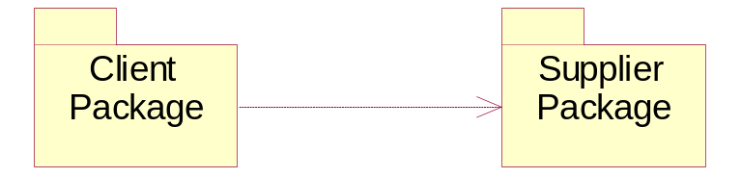
包依赖关系
包之间存在着依赖关系
如果Client包依赖于Supplier包：
  Supplier包的改变将影响到Client包
  Client包不能够独立的重用，因为它依赖于Supplier包
-<number>-

Slide 29
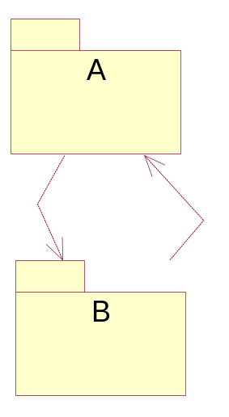
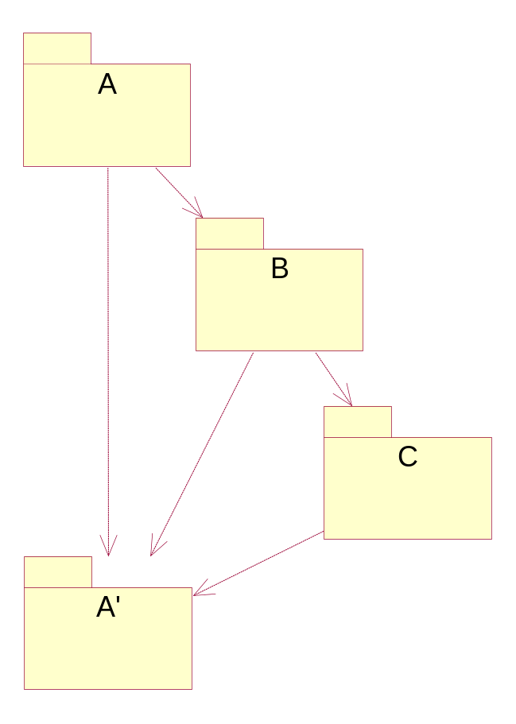
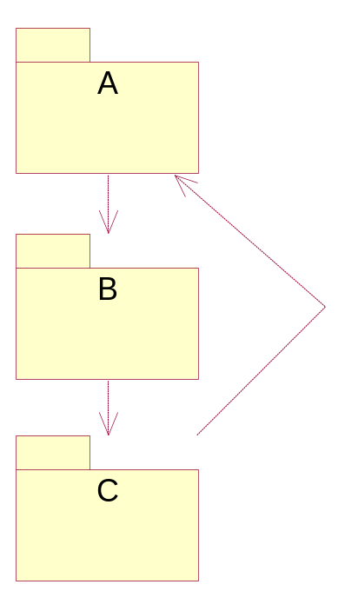
避免循环依赖
循环依赖使得任何一个包都不能独立的重用，修改任何一个包都会引起所有的包的变化
-<number>-

Slide 30
体系结构设计过程
1. 确立目标
2. 将类分组
3. 展示技术
4. 抽取子系统
5. 针对准则和目标对体系结构进行评估
-<number>-

Slide 31
1. 确立目标
一个好的体系结构其实是不断权衡、妥协、折衷的产物
  可扩展性
  可维护性
  可靠性
  可伸缩性
  ……
架构就像政治一样，是处理各种不确定因素的艺术
MSF: R、T、F-固定的、选择的、可调的
考勤卡：可靠性、可伸缩性
-<number>-
Notes:
架构就像政治一样，是处理各种不确定因素的艺术
MSF: R、T、F-固定的、选择的、可调的
考勤卡：可靠性、可伸缩性

Slide 32
2. 将类分组并评估各个类
将分析类划分成几个候选包，并对它们的内聚性进行评估
目标是使每个包具有清晰的且严格定义的目的和职责
结合体系结构模式，考虑分组方式
  实体类(功能，业务数据和业务规则)
  用户界面类（复杂的人机界面处理）
  控制类（将来自边界消息转化后传往实体类）
  系统接口类（封装与外部系统交互细节，EDI，协议，RPC……等）
  生命周期类（实体类生成、定位、销毁）
  ……
描述包之间的耦合度：包依赖关系图
-<number>-

Slide 33
例：考勤卡—— 用户界面类
AdministrativeLoginUI:让用户输入用户名和密码，来验证是否获得授权使用系统。很显然，从该类的目的来看，可以归为简单数据输入
EmployeeLoginUI：因为该类提供与AdministrativeLoginUI相同功能，所以它必定具备相同的用户界面复杂度：简单数据输入
-<number>-

Slide 34
例：考勤卡——用户界面类
RecordTimeAdministrativeUI：该类向管理员用户提供为任何雇员输入工时的功能。即显示已有的时间条目，又允许用户输入新的时间条目，另外还能够更新已有的时间条目。从目的得出结论，它最为匹配的分类应该是简单的数据输入和静态数据视图
-<number>-

Slide 35
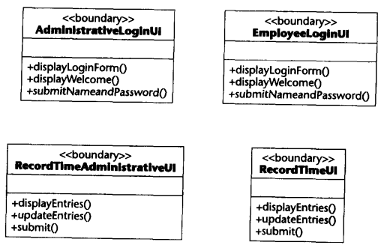

例：考勤卡——用户界面 类
-<number>-

Slide 36
例：考勤卡——用户界面 部署约束
仔细阅读用例，可以得到：对于系统而言，存在两类明确的部署约束。对于雇员的Login和Record Time两个用例，必须能够从几乎任何地方访问到；对于管理员用户用例，则没有这样的要求。
对于Record Time，采用因特网上的新型浏览器
用户数量、类型、带宽
-<number>-

Slide 37
例：考勤卡——系统接口的类型
BillingSystemInterface是唯一的系统接口。验明自己的身份后，它一句指定的准则从考勤系统中析取考勤条目，但是它并不访问系统的全部功能，因此归类为“通过协议提供服务”
-<number>-

Slide 38
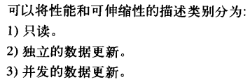
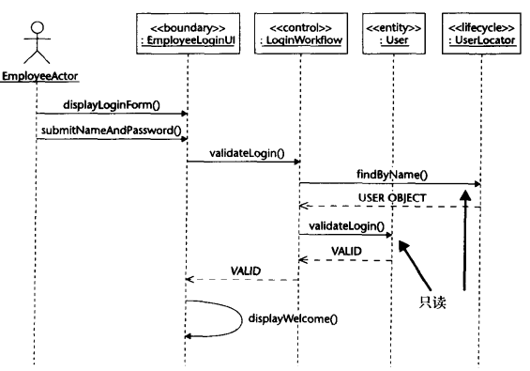
例：考勤卡——
系统性能和可伸缩性
Login用例：
只读
-<number>-

Slide 39
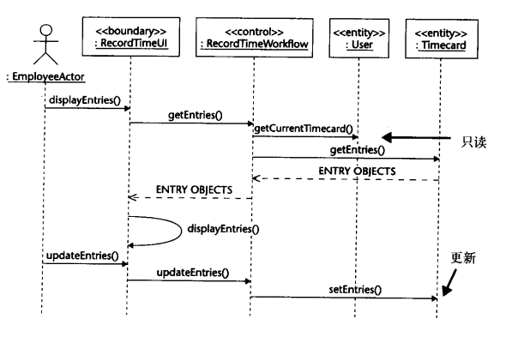
例：考勤卡——
系统性能和可伸缩性
Record Time用例：并发的数据更新
-<number>-

Slide 40
例：考勤卡——技术选择
Java在考勤卡系统中的技术选择：Java日志类库、应用程序异常处理框架、Java管理扩展
HTML产生框架：支持视图的模块结构，简化HTML的生成，可扩展性和独立性
HTML产生框架使表示层开发者免于纠缠HTML和JavaScript的细节，能很好的与Java servlet和JavaServer page技术配合使用
界面：Swing， Java servlet，JSP
-<number>-

Slide 41
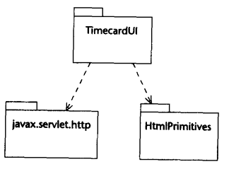
例：技术选择确定的包依赖关系
用户界面类依赖于servlet类库
-<number>-

Slide 42
例：技术选择
系统接口类选择的技术：XML，SAX，DOM，JMS，Web Service。考勤卡中可以采用SAX或者DOM。选取SAX，与支付系统的系统接口可以选择使用XML，采用SAX解析
控制类和实体类选择的技术：RMI，JDBC，EJB2.0。考勤卡系统能够用RMI/JDBC或者EJB中的任何一种来实现，但考虑到EJB的优势，选择EJB是更谨慎的决定
-<number>-

Slide 43
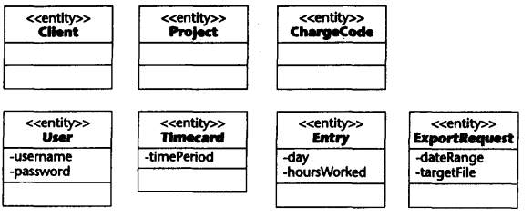
例：建立包
实体类，大部分描述了一组紧密相关的业务概念
-<number>-

Slide 44
例：建立包
由于所有的类都是考勤卡模型的一部分，所以称之为TimecardDomain很合适
用户界面类：完全封装了数据显示和系统与用户就时间条目进行交互的逻辑。用Servlet实现，因此AdministrativeLoginUI和RecordTimeAdministrativeUI不用划分为单独的类，命名为TimecardUI
-<number>-

Slide 45
例：建立包
控制类：封装了考勤卡条目或者考勤卡处理工作流。由于每一个类都包含了考勤系统的一个工作流程，所以：TimecardWorkflow
支付系统接口类：BillingSystemInterface类应该是支付系统的一个接口，另外，生成析取数据逻辑也应该包含在这个类中，ExtractRequest
另外，EJB技术实现实体类，不需要定位器
-<number>-

Slide 46
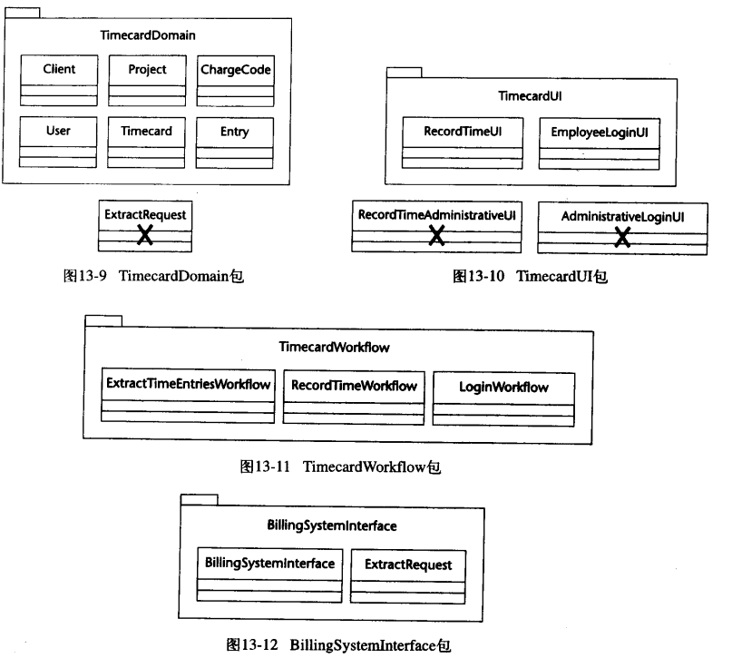
-<number>-

Slide 47
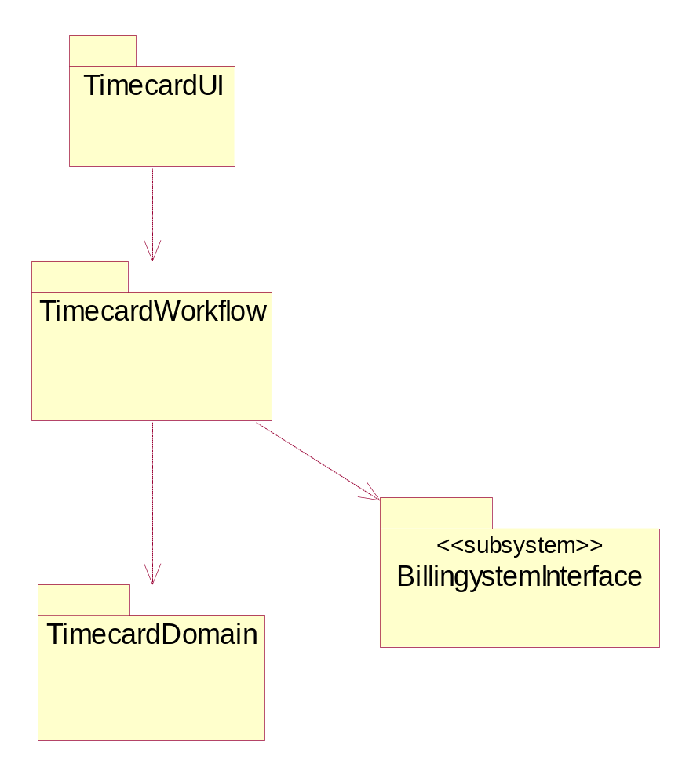
考勤卡系统的体系结构包图
建立包依赖关系
-<number>-

Slide 48
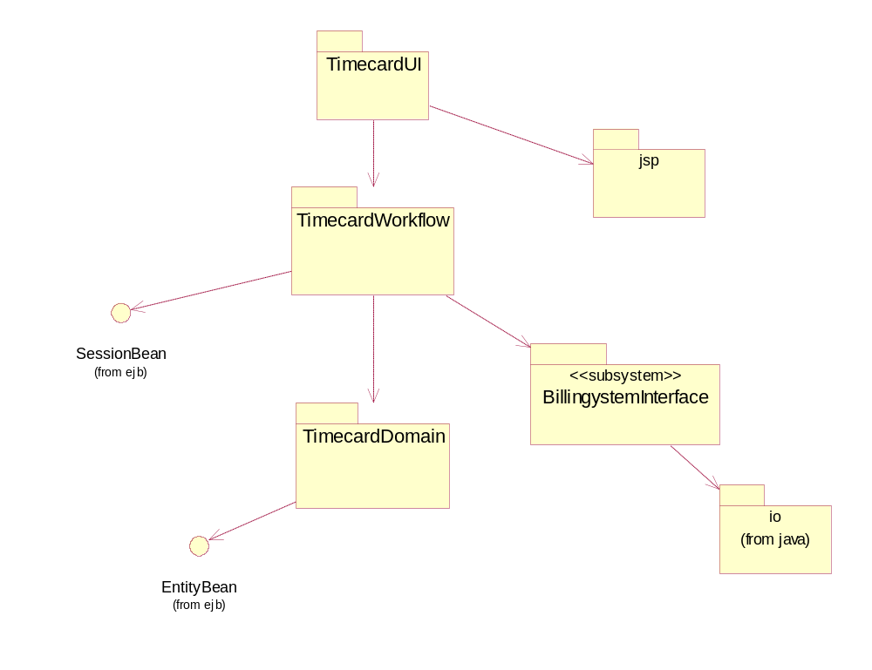
3. 展示技术
建立系统包对技术包的依赖关系
视图层V
控制层C
模型层M
-<number>-

Slide 49
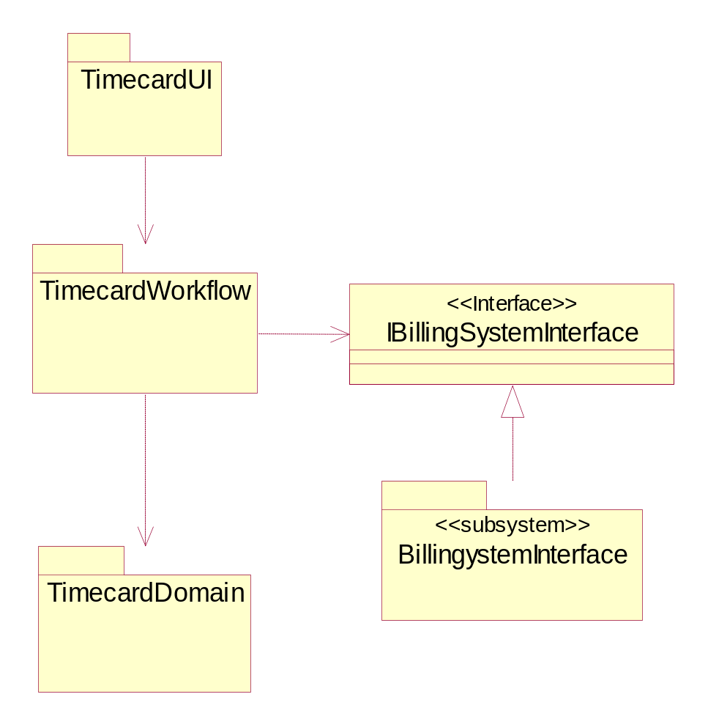
4. 抽取子系统
-<number>-

Slide 50
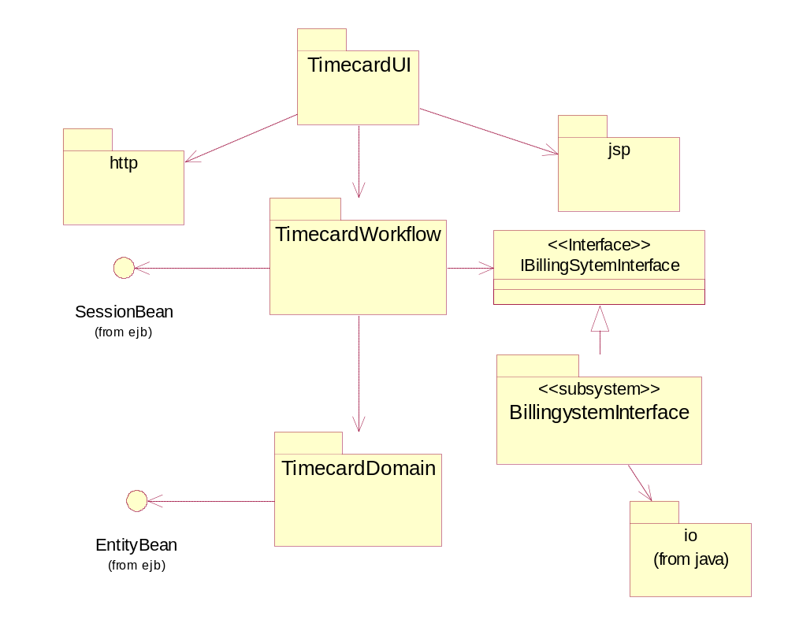
5. 针对准则和目标进行评估
-<number>-

Slide 51
内容安排
从分析到设计
体系结构设计
用例设计
子系统设计
类设计
数据库设计
-<number>-

Slide 52
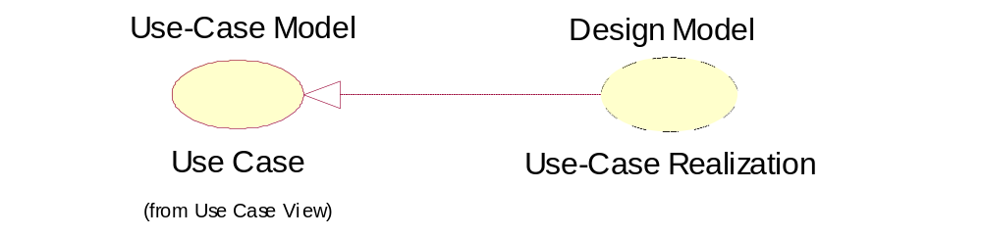
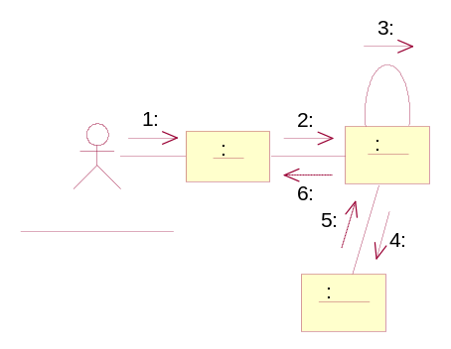
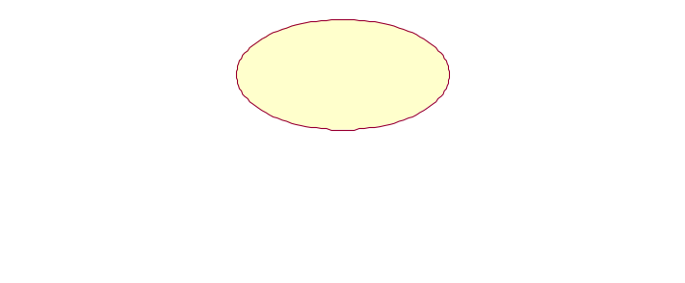
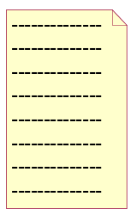
用例设计
Design workflow
Use Case
-<number>-

Slide 53
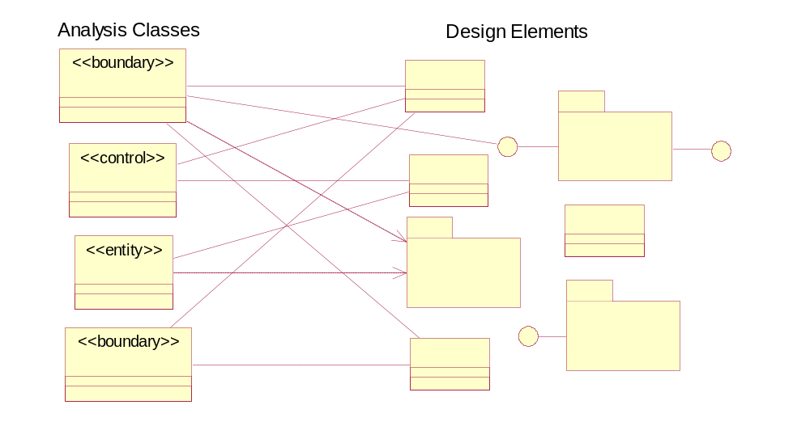
从分析类到设计元素
-<number>-

Slide 54
用例实现（设计）
将设计应用于用例
  1. 结合设计元素，定义设计对象间的交互（交互图）
  2. 利用子系统简化交互图
  3. 描述与持久化相关的行为
  4. 检查用例事件流的实现
  5. 评价类和子系统
-<number>-

Slide 55
交互图的设计：职责分配
利用设计元素，进行类的职责分配，完成用例实现的交互图
职责分配模式：GRASP（General Responsibility Assignment Software Pattern）模式
  专家模式、创建者模式、高内聚、低耦合、控制者
  多态、纯虚构、中介者、不要和陌生人讲话
-<number>-

Slide 56
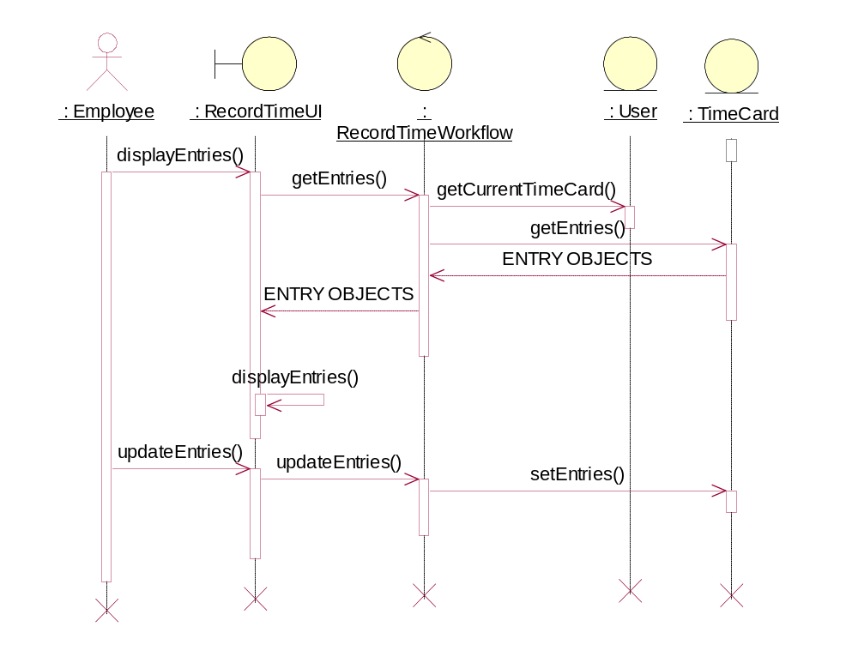
用例实现（分析）-用例分析
-<number>-

Slide 57
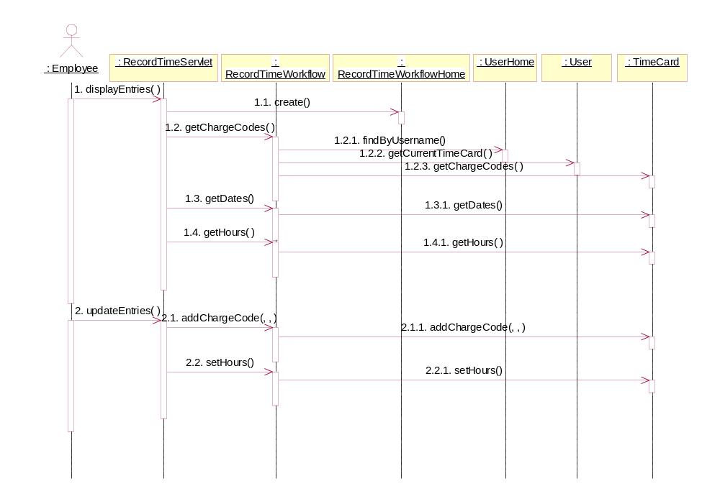
用例实现（设计）-用例设计
-<number>-
Notes:
用例设计与用例分析有何区别？
职责与方法！
类的具体方法

Slide 58
内容安排
从分析到设计
体系结构设计
用例设计
子系统设计
类设计
数据库设计
-<number>-

Slide 59
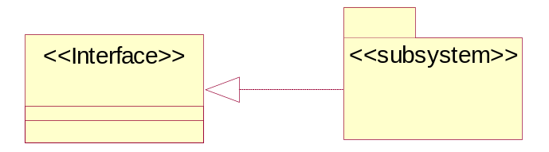
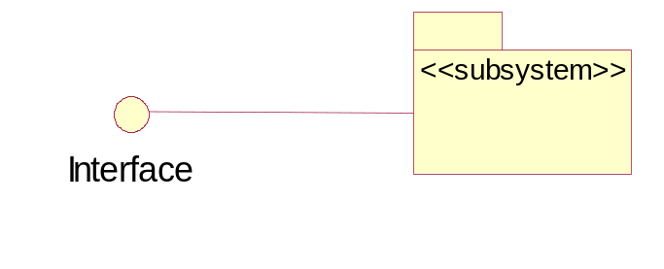
子系统与接口
子系统是一种介于包和类之间的一种设计机制，它实现一个或多个接口所定义的行为
  具有包的语义：能够包含其它模型元素
  具有类的语义：具有行为
-<number>-

Slide 60
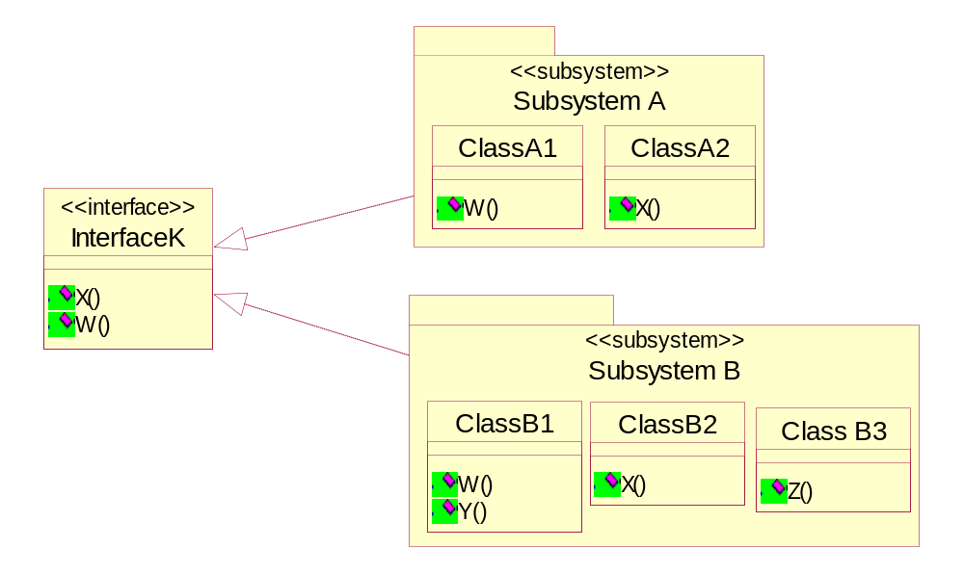
子系统的作用
完全封装了行为
利用清晰的接口代表所拥有的能力
可以定义不同的实现
-<number>-

Slide 61
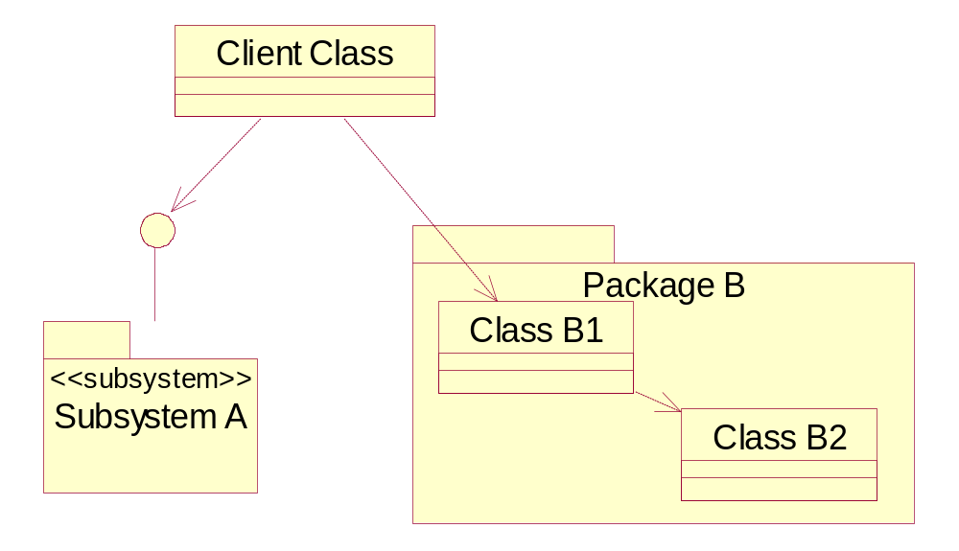
子系统 VS. 包
子系统：
  提供行为
  完全封装实现细节
  容易替换
包：
  不提供行为
  不完全封装实现细节
  难以替换
关键在于封装
-<number>-

Slide 62
子系统的主要用途
子系统可以将系统划分成独立的部分，以利于：
  排序、配置、分发
  开发，只要保持接口不变
  部署到不同分布的节点上
  变更，而不影响到其它系统
在设计阶段，子系统还可用于打包遗留系统
子系统代表了粗粒度的组件
-<number>-

Slide 63
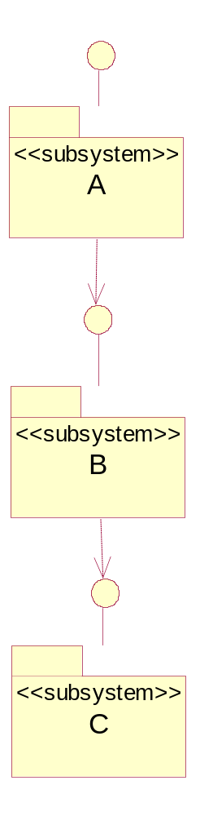
子系统的设计原则
目标
  松散耦合
  可替换的，plug-and-play
  隔离变更
  自身可独立的改进
好的建议
  不要暴露细节，只有接口
  仅依赖于接口
-<number>-

Slide 64
子系统的设计步骤
将子系统的行为分发到各个子系统元素中：分发子系统的职责
描述子系统中的元素
描述子系统的依赖关系
-<number>-

Slide 65
接口设计
接口说明了一组操作，隐藏子系统的实现细节
在GoF的23种设计模式中，Façade模式是一种很好的接口的设计模式
  确定系统的内聚部分
  将这些打包到一个<<subsystem>>
  为该子系统设计接口
-<number>-

Slide 66
考勤卡系统中的子系统设计
利用子系统来打包遗留系统
-<number>-

Slide 67
考勤卡系统的设计
考勤系统的设计工作：
TimecardDomain包和TimecardWorkflow包
HtmlProduction框架
TimecardUI包
BillingSystemInterface子系统
-<number>-

Slide 68
内容安排
从分析到设计
体系结构设计
用例设计
子系统设计
类设计
数据库设计
-<number>-

Slide 69
设计类
设计类
  设计模型的构造块
  设计类是已经完成了规格说明并且达到能够被实现程度的类
  来源于问题域和解域
    通过分析类的精化得到的问题域—添加实现细节
    解域，提供了能够实现系统的技术工具
-<number>-

Slide 70
设计类剖析
在分析中，只要尽量捕获系统需要的行为，而完全不必考虑如何去实现这些行为
在设计中，则必须准确地说明类是如何履行它们的职责
  完整的属性集合，包括详细说明的名称、类型、可视性和一些默认值
  将分析类指定的职责转化成一个或多个方法的完整集合
-<number>-

Slide 71
良好的设计类
类的公共方法定义它和类用户之间的契约
通常要从类用户的角度去评估类的目的
基本特征
  完整性和充分性
  原始性
  高内聚
  低耦合
-<number>-

Slide 72
类设计的主要工作
定义类的操作
  类的职责
定义类的方法和状态
  方法：操作的实现
  状态：对象的状态如何影响它的行为
定义类的属性
定义类之间的关系
-<number>-

Slide 73
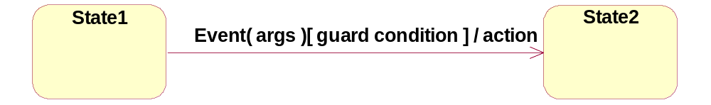
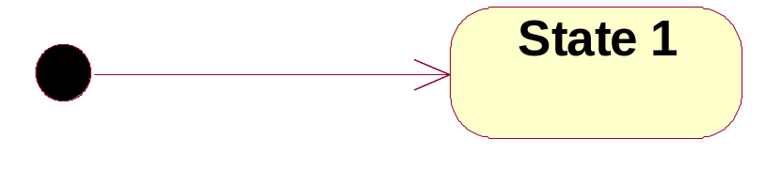
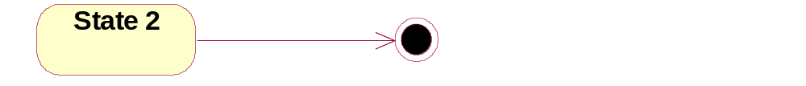
状态图：定义类的状态
状态图：描述系统对象的动态行为，一般描述一个特定对象在其生命周期中的所有可能状态以及由于各种事件的发生（或满足一定条件）而引起状态的转移
-<number>-

Slide 74
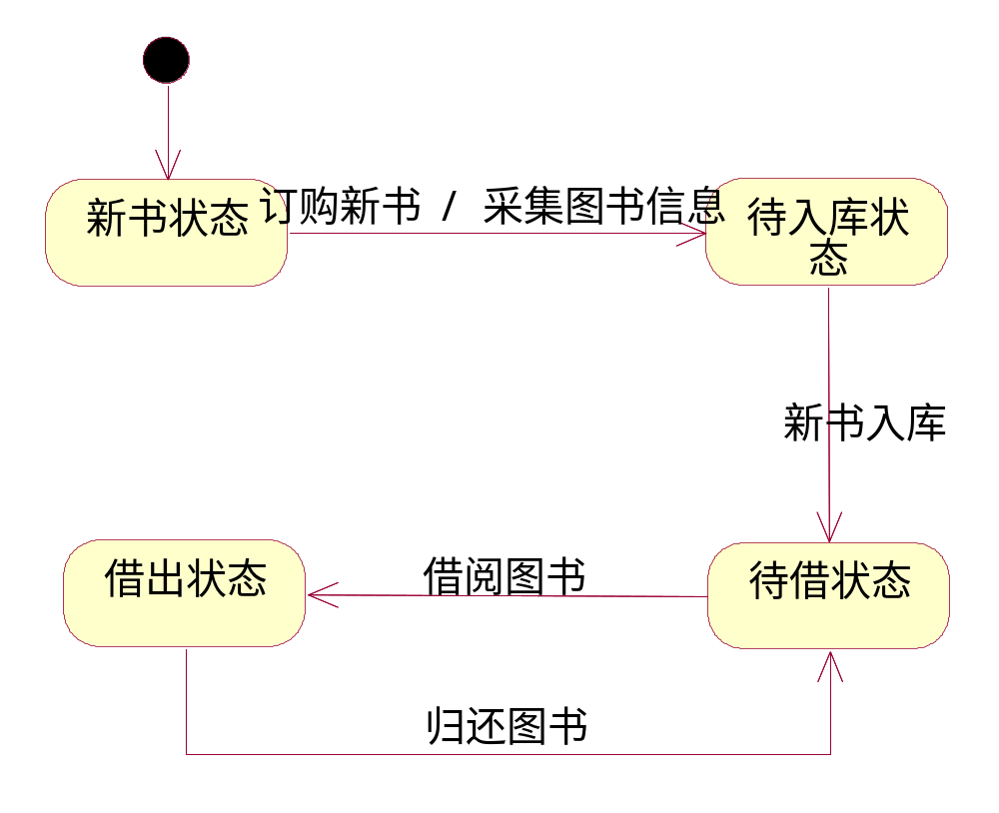
图书馆管理系统中图书的状态图
-<number>-

Slide 75
四种动态图比较
“越简明，价值越大”
交互图擅长显示对象之间的协作关系，尽管它并不对这些对象的行为进行精确定义。如要描述一个用例中几个对象协同工作的行为时，交互图是一种有力的工具
虽然交互图能清楚地显示消息机制，但当消息中有太多的条件或循环时，交互图就失去其简明性。交互图仅适用于条件判断和循环不太多的时序过程
当行为比较简单时，交互图比较好；当行为比较复杂时，则应使用活动图
交互图：顺序图、协作图
  用例分析、设计阶段
    交互图显示对象之间的协作关系，仅适用于条件判断和循环不太多的过程
    顺序图（Sequence diagram）突出对象的执行时序
    协作图（Collaboration diagram）更清楚地表示对象间的静态连接关系
行为图：活动图、状态图
  活动图（Activity diagram）：用例建模
    描述某一方法、机制或用例的内部行为；描述跨越多个用例或多个线程的复杂行为
  状态图（Statechart diagram）：类设计
    描述单个对象跨越多个用例的状态
-<number>-
Notes:
顺序图突出对象的执行时序，协作图能更清楚地表示对象之间的静态连接关系
交互图擅长显示对象之间的协作关系，尽管它并不对这些对象的行为进行精确定义。如要描述一个用例中几个对象协同工作的行为时，交互图是一种有力的工具
虽然交互图能清楚地显示消息机制，但当消息中有太多的条件或循环时，交互图就失去其简明性。交互图仅适用于条件判断和循环不太多的时序过程
当行为比较简单时，交互图比较好；当行为比较复杂时，则应使用活动图
如果想描述跨越多个用例的单个对象的行为，应当使用状态图。如果想描述跨越多个用例或多个线程的复杂行为，则应使用活动图
最基本的选择原则是用哪种图更简明清楚则选用哪种图 ，“越简明，价值越大”

Slide 76
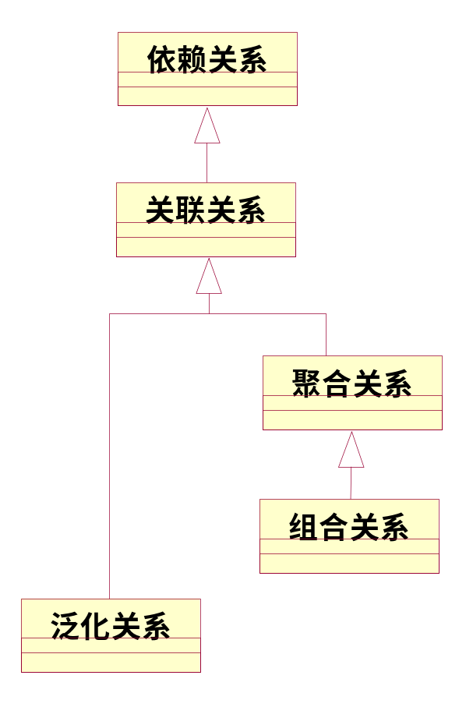
类之间的关系
依赖关系
关联关系
聚合关系
组合关系
泛化关系
低
耦
合
度
高
-<number>-

Slide 77
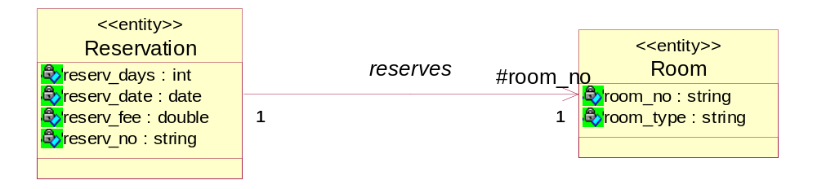
关联关系的表示方法
关联具有：名称、多重性表达式、导航符号、角色名称
  名称：动词短语
  多重性表达式：*，1..*，1-40，5，3,5,8，…
  导航符号
  角色名称
-<number>-

Slide 78
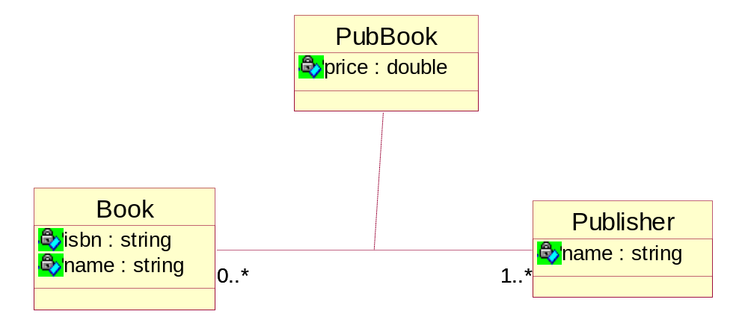
关联类（association class）
-<number>-

Slide 79
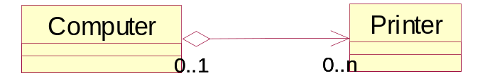
聚合关系示例
一台Computer可能连接到0..n台Printers
任何时候一台Printer连接到0..1台Computer
随着时间推移，许多台Computers可以使用一台给定的Printer
即使没有所连接的Computers，那台Printer也可以生存
在非常客观的意义上，那台Printer是独立于那台Computer的
聚合有时能够不依赖部分而存在，有时又不能
部分可以独立于聚合而存在
如果有一部分遗失，聚合会给人一种不完整的感觉
部分的所有权可以由几个聚合共享
-<number>-

Slide 80
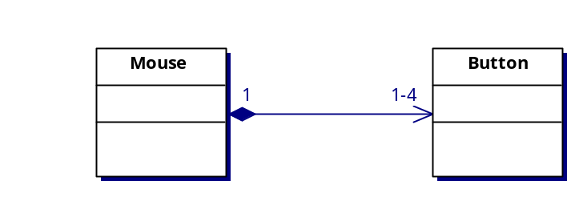
组合关系示例
Button离开Mouse对象则不能独立存在
销毁Mouse则也销毁Mouse，因为它们是Mouse对象整体的一个部分
每个Button只能仅仅属于一个Mouse（如树和树叶）
部分在某一时刻仅仅只能属于一个组成
组成唯一地负责处理它的所有部分—负责它们的创建和销毁
倘若对于部分的职责有由其他的对象来承担的话，组合也可以放松这些职责
如果一个组成销毁的话，它必须将它所有的部分销毁，或者把负责处理它们的权力交给其他的一些对象
-<number>-

Slide 81
泛化关系
只有在两个设计类之间存在清晰明确的“is a”关系或为了复用代码才使用继承（但是注意不要因此引入耦合）
缺点
  类间可能耦合的最强形式：派生类会继承基类的属性、方法、关系
  类层次中的封装是脆弱的，它会导致“脆弱基类”问题—基类的改动会直接波及底下的层次
  在大多数语言中，继承非常不易改变—关系是在编译时确定的，关系在运行时是固定的
-<number>-

Slide 82
可见性问题
动机：对象A若要对对象B发送消息，那么对象B必须对对象A可见
可见性（Visibility）是一个对象“看到”或者引用另一个对象的能力；更一般地讲，可见性与问题的范围有关：一个资源（如一个实例）是否在另一个资源的范围之内？
从对象A到对象B通常有四种可见性：
  属性可见性（attribute）：B是A的一个属性
  参数可见性（parameter）：B是A中一个方法的参数
  局部声明可见性（local）：B在A的一个方法中被声明为一个局部对象
  全局可见性（global）：B在某种程度上全局可见
-<number>-

Slide 83
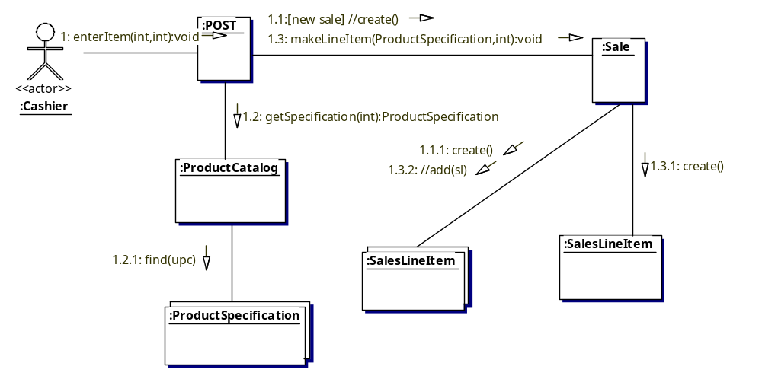
可见性问题示例
//参数可见性
class Sale
{…
…
public void makeLineItem(ProductSpecification spec, int qty)
{…
…
…}
…}
//局部声明可见性
class POST
{…
public void enterItem(int upc,int qty)
{…
ProductSpecification spec=prodCatalog.getSpecification(upc);
…}
…}
//属性可见性
class POST
{…
private ProductCatalog prodCatalog;
…
public void enterItem(int upc,int qty)
{…
spec:=prodCatalog.getSpecification(upc);
…}
…}
-<number>-

Slide 84
例：Record Time用例
1、正常事件流（分析模型）
参与者请求当前条目，Record TimeUI对象调用Record TimeWorkflow对象的getEntries方法，指向User对象的引用。有了User对象，Record TimeWorkflow对象向它要求当前的Timecard对象。然后Record Timeworkflow对象能够向Timecard对象要求它的所有条目，并将它们返回给RecordTimeUI。在Employee参与者完成对时间条目的更新后，Record Time UI对象使用Record Timeworkflow对象上的updateEntries方法将更新传播到整个系统。Record TimeWorkflow对象调用先前存储的指向Timecard对象的引用上的setEntries方法。
-<number>-

Slide 85
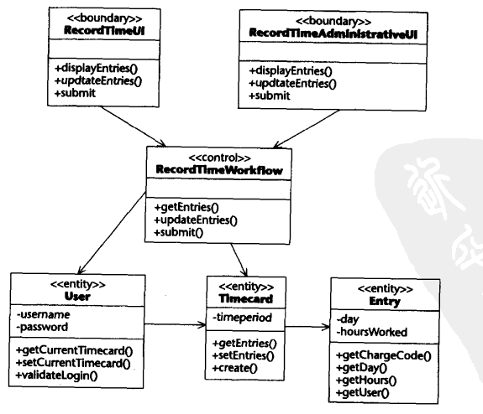
RecordTime用例的类
-<number>-

Slide 86
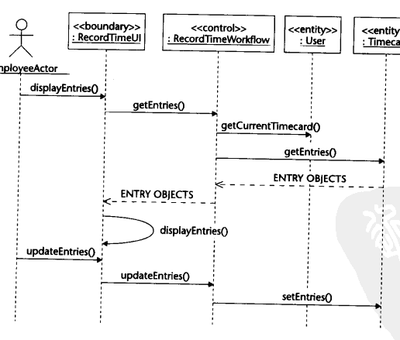
例：Record Time用例
-<number>-

Slide 87

例：Record Time用例
2、提交考勤卡（分析模型）
-<number>-

Slide 88
RecordTime用例设计
对于RecordTime用例
Workflow对象是无状态会话bean，还是有状态会话bean？有状态会话
会话Bean如何将数据返回给UI:是远程引用还是简单数据？简单数据
需要持久存储的数据应当如何存储，以及如何映射到实体bean中？
-<number>-

Slide 89
RecordTime用例设计
正常事件流
开始：参与者请求条目。
RecordTimeServrlet对象向RecordTimeWorkflow的home接口要求指向RecordTimeworkflow会话bean的远程引用。然后RecordTimeServlet能够向RecordTimeWorkflow会话bean请求当前考勤卡。
RecordTimeWorkflow以数据传输对象的形式返回考勤卡信息。第一次信息请求要求RecordTimeworkflow寻找User对象，并存储该User实体bean的本地引用，这就要求RecordTimeWorkflow会话bean实现为一个有状态会话bean，之后的请求就使用RecordTimeWorkflow所保存的指向User实体bean的引用。
每次RecordTimeWorkflow收到一个信息请求，则传递给Timecard实体bean，并返回结果
每次RecordTimeWorkflow接收到一个更新命令，则传递给Timecard实体bean
-<number>-

Slide 90

RecordTime用例设计
-<number>-

Slide 91
内容安排
从分析到设计
体系结构设计
用例设计
子系统设计
类设计
数据库设计
-<number>-

Slide 92


存储：对象的持久化问题
文件
  各种格式的文件（.txt, .ini…）
关系数据库（RDBMS）（最常用）
面向对象数据库（OODBMS）
  Jasmine（多媒体，大规模集成电路）
关系数据库正在向对象-关系数据库发展
Oracle的可变数组、嵌套表
-<number>-

Slide 93

用关系数据库来存储对象
你想把车停在一个面向对象的车库里。把车开进车库，下车，关上车门，然后回到你的房间。当你想出去的时候，只要走进车库，钻进汽车，启动，然后开走
你想把车停在一个关系数据库的车库里把车开进车库，下车，卸下车门，将它们放在地上；卸下所有的车轮，将它们放到地上；卸下保险杠及其它的东西。然后回到你的房间。当你想出去的时候，走进车库，先安上车门，再安上保险杠，然后是车轮等等，都安完了，钻进汽车，点火，然后开走
-<number>-

Slide 94


把实体类映射到关系数据库
-<number>-

Slide 95


映射类和属性
-<number>-

Slide 96

映射泛化关系
?
-<number>-

Slide 97

映射泛化关系-1
优点：
  只有一张表
  能实现角色变化
  报表操作简单
缺点：
  子类的修改会影响到整个结构
  数据库存在大量空值，浪费空间
只为超类建一张表
-<number>-

Slide 98

映射泛化关系-2
优点：
  表中包含了具体子类的所有信息
缺点：
  超类的修改会影响到所有子类表
  角色变化时，会造成ID的重新赋值
  支持多重角色时，数据完整性难以维护
每个子类映射一张表
-<number>-

Slide 99

映射泛化关系-3
优点：
  弹性最好
缺点：
  表的数量多
  访问数据的时间稍长
超类子类都映射成表，超类主键作为所有类的主键
-<number>-

Slide 100


映射关联关系-1对0..1
1对0..1关系：
外键放在0..1端
-<number>-

Slide 101

映射关联关系-1对1
1对1关系：
外键放在任意一端
-<number>-

Slide 102


映射关联关系-1对多
1对多关系：
安排在多的一端
-<number>-

Slide 103


映射关联关系-多对多
多对多关系：
添加第三个表
-<number>-

Slide 104


映射聚合/组合关系
映射规则同二元关联
-<number>-

Slide 105


映射反身关联(聚合)
-<number>-

Slide 106
主键的选择
在能单一标识记录的字段中挑选有意义的字段作为主键（学号，工号）
另外增加无意义字段作为主键（代理主键）
-<number>-

Slide 107
思考：主键的选择
一个企业组织，“职员”应该用什么作为主键？
  姓名
  工号（03012045）
  身份证号（360405790718203）
  系统添加的ID
-<number>-

Slide 108
关于主键
主键的作用
  唯一标识记录
  被其他表引用为外键
主键不应有业务含义
  有业务含义，意味着可能潜伏着变化
  任何对主键的修改都可能导致巨大的工作量
代理主键
  每个表的主键都是相同的数据类型
  表间连接被限定在单个列上，SQL语句的书写不复杂
  更稳定的设计
-<number>-

Slide 109
利用Rose进行数据库设计
利用Rational Rose进行数据库建模
  新建一个基于Oracle的数据库模型
  设置语言环境为Oracle 8数据库
  在逻辑视图中新建一个schema
  进行数据库建模
  前向工程，产生数据库定义脚本
由设计类图产生数据库模型
-<number>-

